Slide 1
Operační systém, software
Digitální a mediální gramotnost
Notes:
Svět bez inernetu. Jaký by byl?

Slide 2
Proč potřebujeme operační systém
Počítač = hardware + software
Hardware sám o sobě nefunguje
Operační systém
  spojuje hardware a software
  umožňuje práci uživatele
Bez operačního systému je osobní počítač nepoužitelný
  Nesmíme zapomenout na Arduino, které je také počítačem

Slide 3
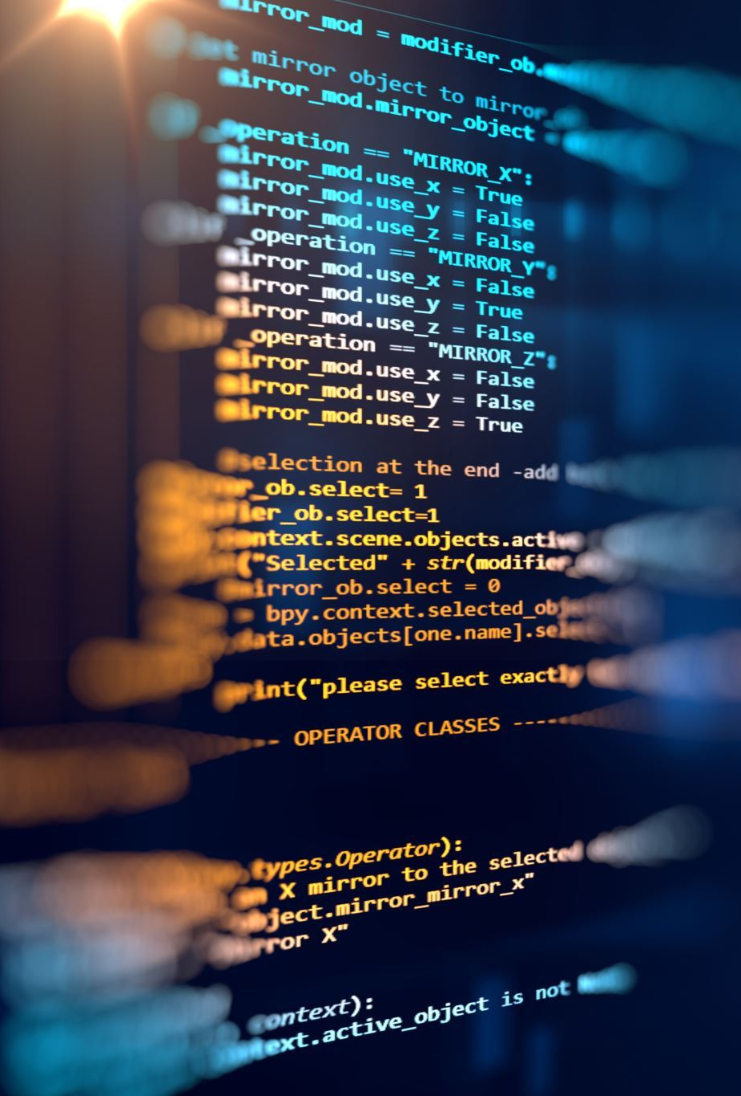
Základní rozdělení softwaru
Systémový software
  Operační systém
  Ovladače
Aplikační software
  Prohlížeče
  Textové editory
  Hry
Uveďte příklad systémového a aplikačního software.

Slide 4
Operační systém (OS)
= základní systémový software
OS se spouští po zapnutí počítače
Běží po celou dobu práce
Všechny programy komunikují přes OS
OS rozhoduje o využití prostředků
Operační systém zajišťuje:
  správu procesů
  správu paměti - přerozdělování RAM
  správu souborů
  správu zařízení
  uživatelské rozhraní

Slide 5
Typy operačních systémů
Grafické
  Plná podpora pro ovládací prvky
  Snazší pro používání
  Okna aplikací
Terminálové (CLI)
  Systém je ovládán pomocí příkazové řádky
  Podpora pouze textového režimu
Desktopové
  Windows, Ubuntu, MacOS
Serverové
  Windows server, Debian, Ubuntu Server
Mobilní
  iOS, Android
Vestavěné
  Routery, lednice, termostaty, ...

Slide 6
Windows
Firmware: BIOS / UEFI
Jádro: hybridní
Souborový systém: NTFS, exFAT, FAT32
GUI: klasické okna, ikony, Start menu
Specifika:
  nejrozšířenější na desktopu
  kompatibilita s většinou aplikací

Slide 7
Linux
Firmware: BIOS / UEFI (bootloader GRUB)
Jádro: monolitické, modulární
Souborový systém: ext4, Btrfs, XFS, podpora FAT/NTFS
GUI: GNOME, KDE, XFCE, terminál
Specifika:
  open-source a zdarma
  vysoká přizpůsobitelnost
  využívá se na serverech, počítačích i vestavěných systémech

Slide 8
macOS
Firmware: UEFI (Apple EFI)
Jádro: hybridní (XNU)
Souborový systém: APFS
GUI: Aqua, jednoduché a vizuálně jednotné
Specifika:
  optimalizace pro Apple hardware
  bezpečnostní prvky, stabilní prostředí
  používá se hlavně na Apple počítačích

